Slide 1
«Новогодняя игрушка»
Козырева Ирина Станиславовна учитель технологии
МБОУ СОШ № 57

Slide 2
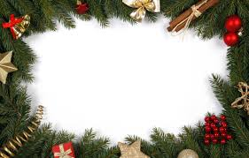
Совсем скоро наступит самый долгожданный и волшебный праздник – Новый год. Это время, когда все окунаются в сказочную атмосферу и ждут чудес. Ёлка – главный новогодний символ, именно она призвана создавать праздничное настроение, наполнять дом волшебством и радостью. Ёлочные игрушки можно сделать из вполне доступных материалов. Я предлагаю сделать игрушку на ёлку из шпагата. Игрушки из шпагата имеют много преимуществ, они легкие и натуральные. А еще они просты в изготовлении. Для своей игрушки я выбрала простую форму полумесяца. В итоге получилась оригинальная и необычная елочная игрушка, которая навивает приятные воспоминания из детства.

Slide 3
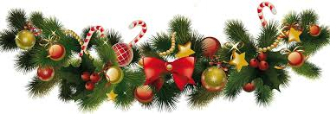
Для создания игрушки понадобится:
картон
шпагат
клей ПВА
ножницы
акриловая краска
украшение

Slide 4
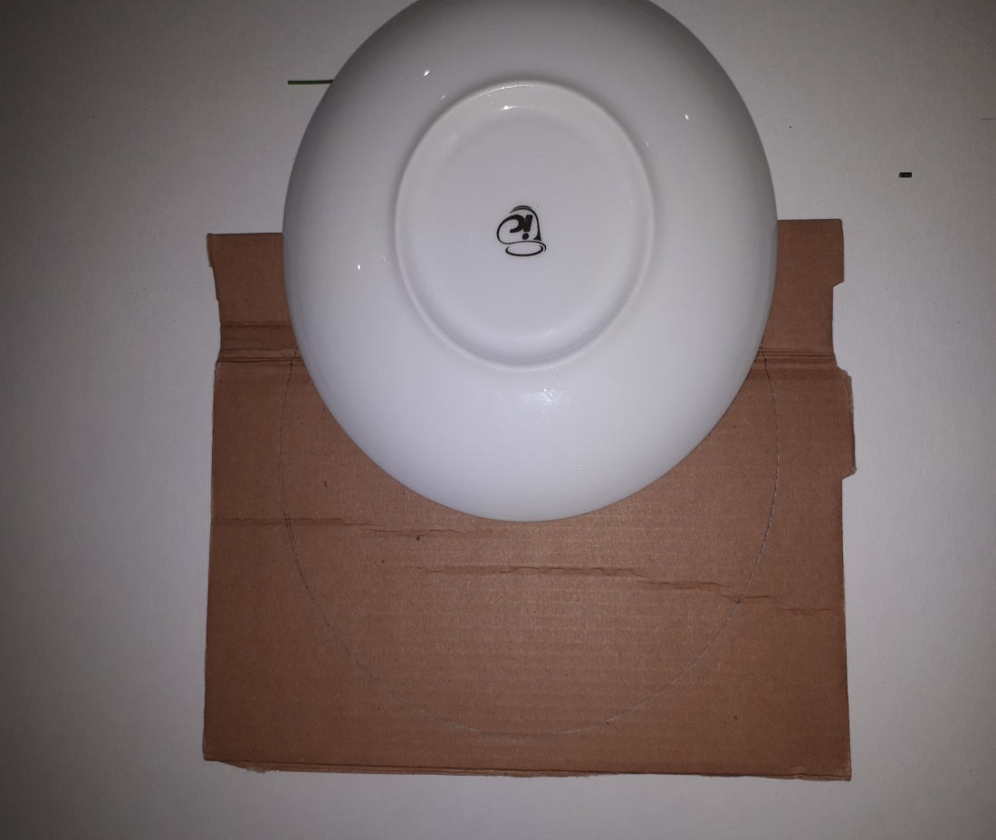
Приступаем к работе.
Для основы полумесяца берем плотный картон.

Slide 5
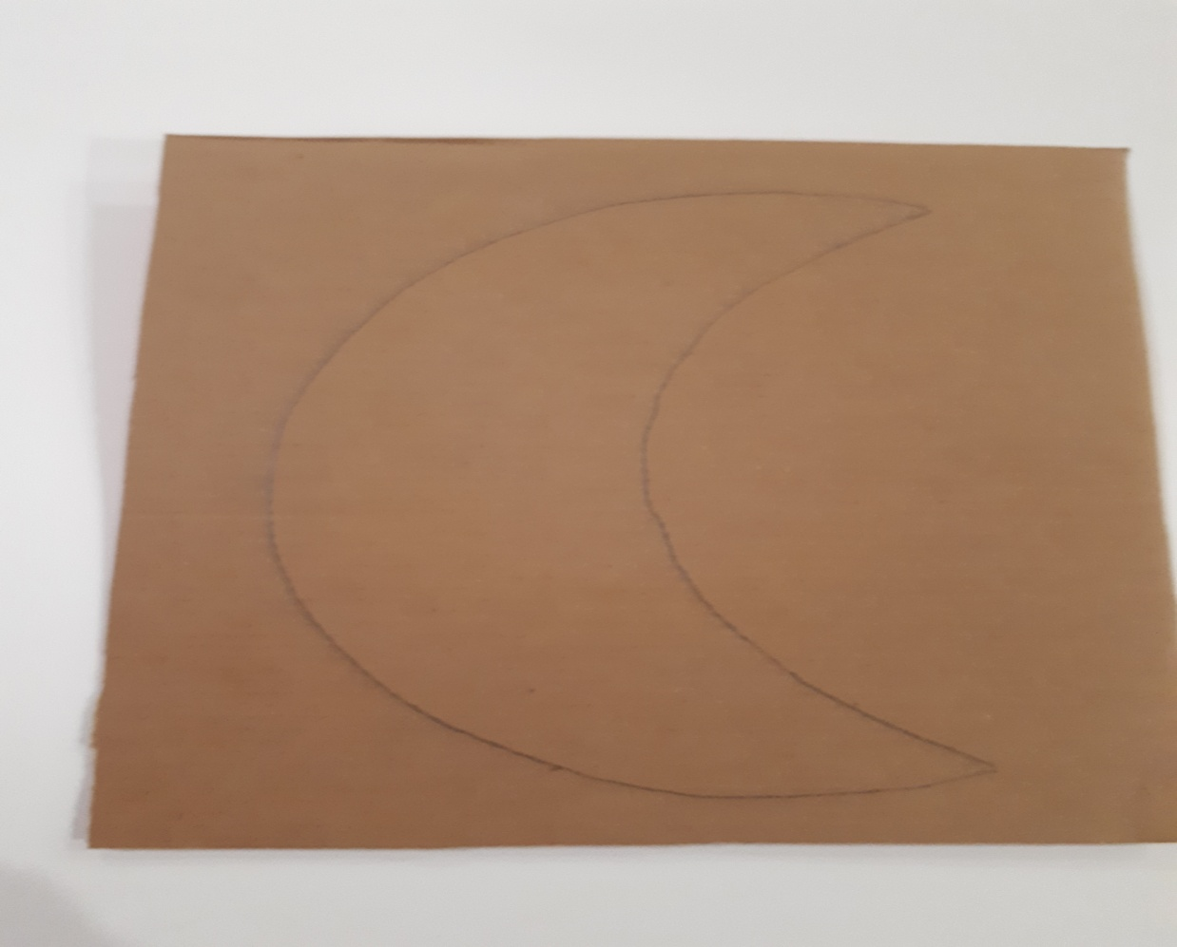
На выбранной основе рисуем контур месяца нужного размера.

Slide 6
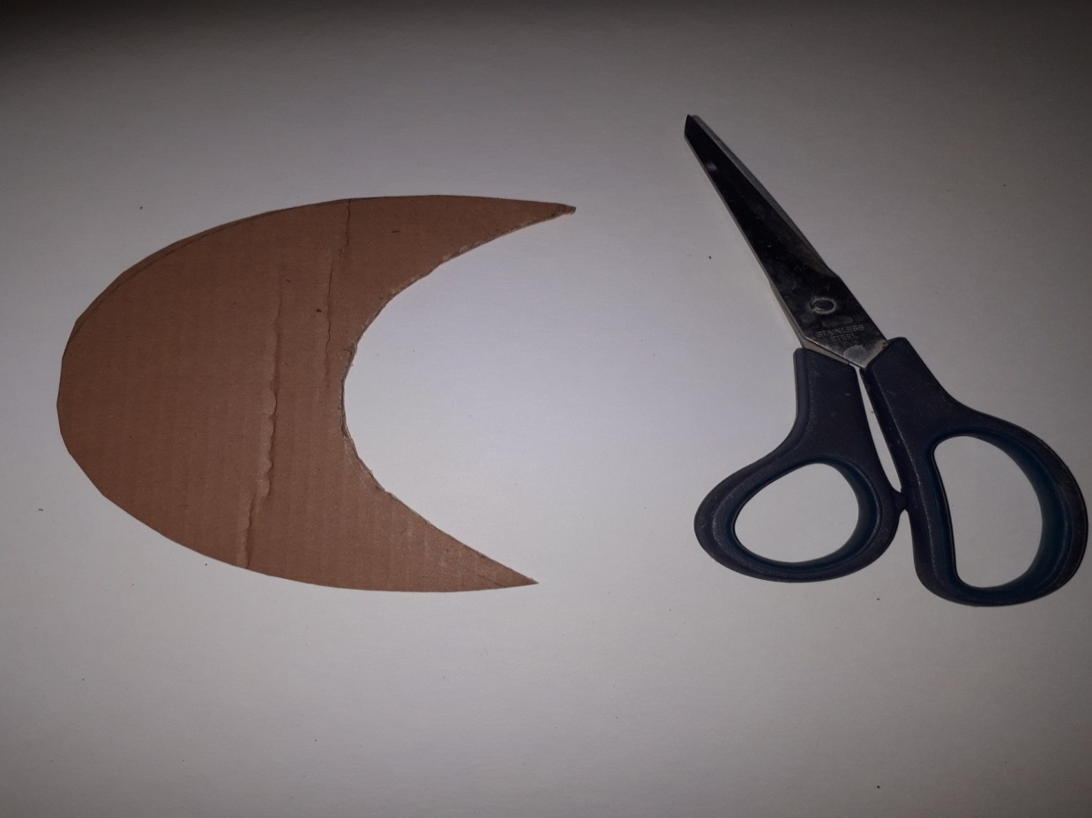
Вырезаем заготовку из плотного картона.

Slide 7
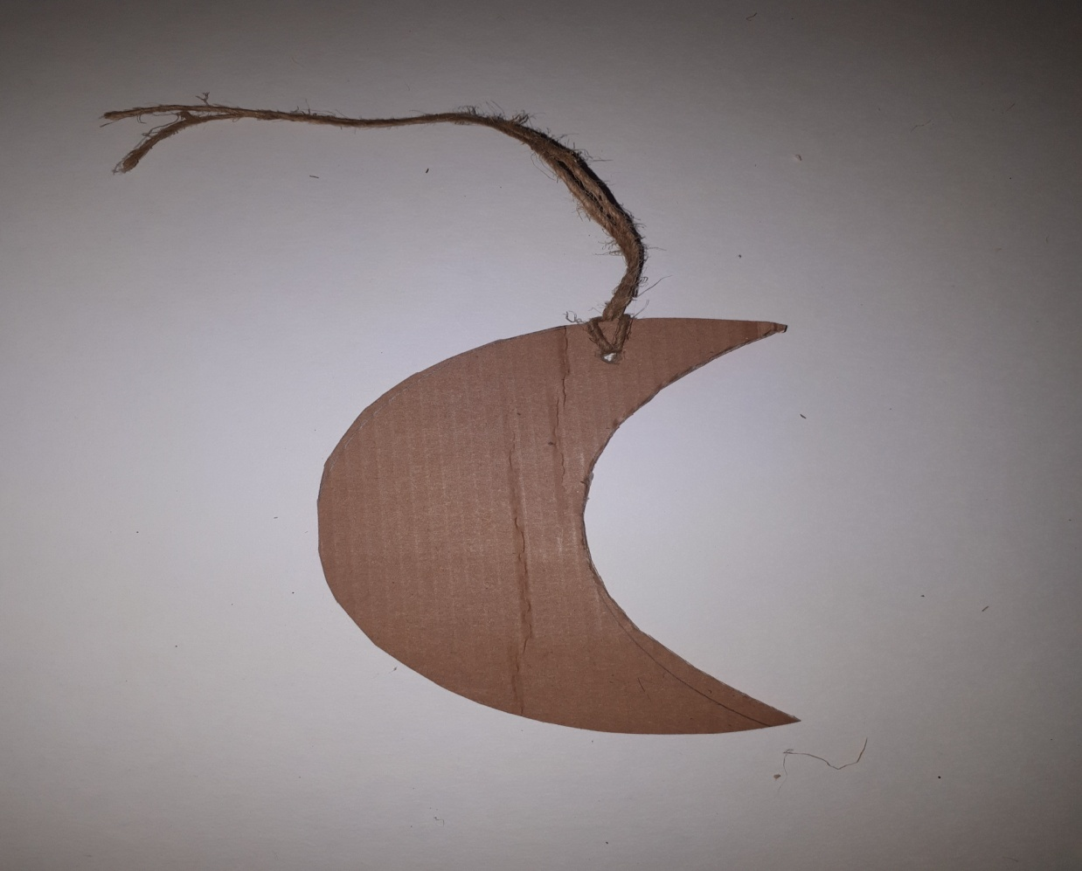
Делаем петельку для подвешивания.

Slide 8
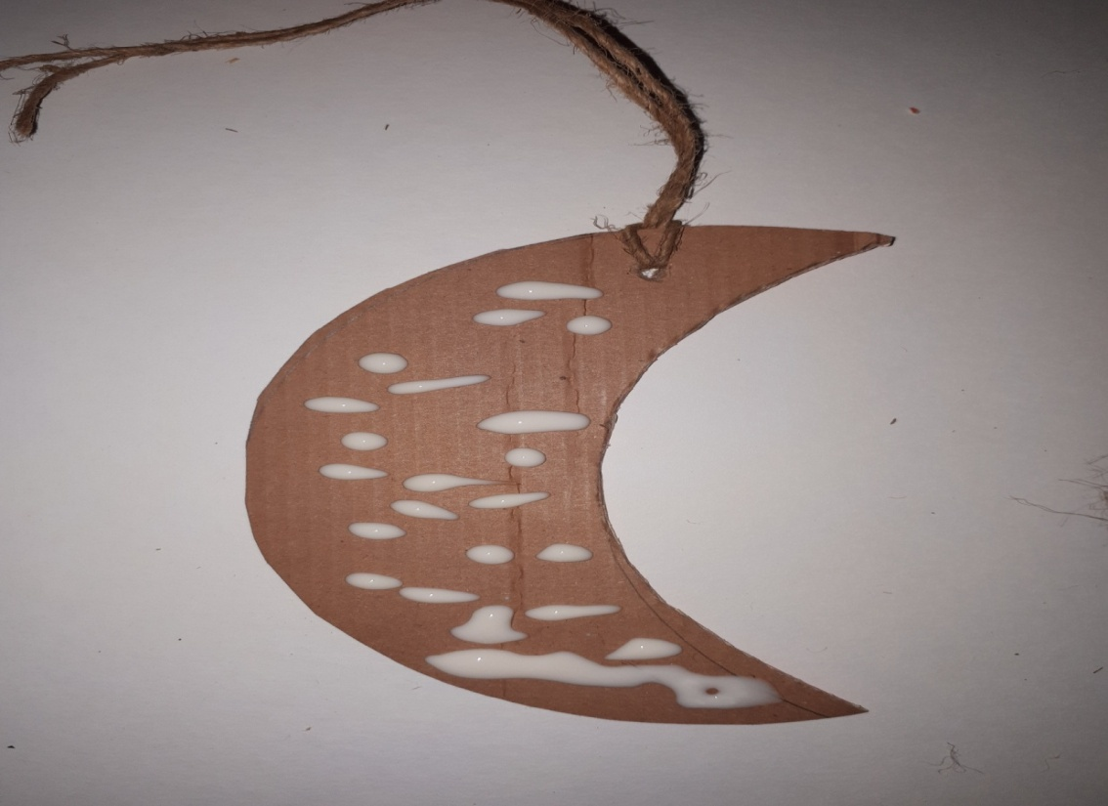
Промазываем заготовку клеем ПВА, наносим клей с обеих сторон.

Slide 9
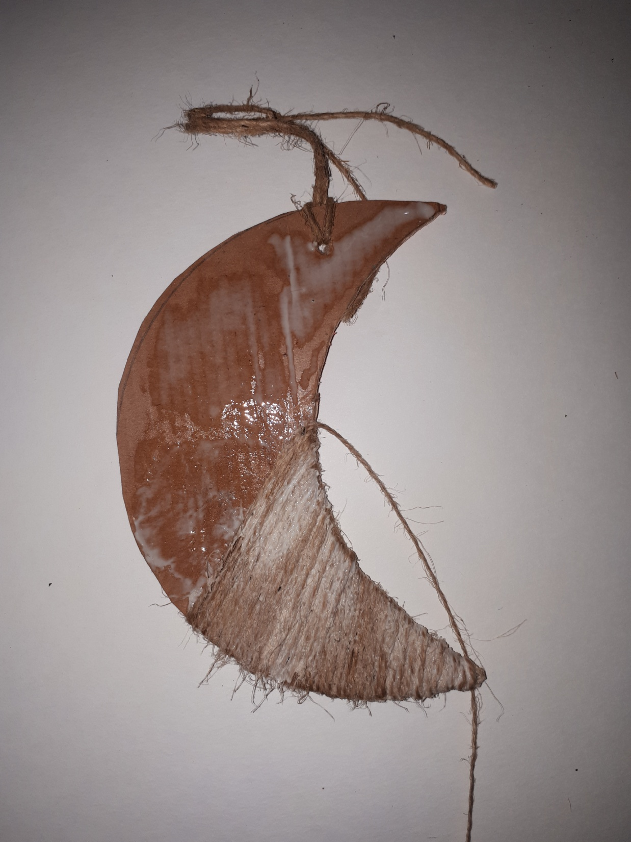
Начинаем плотно обматывать шпагатом. Шпагат должен хорошо пропитан клеем и плотно прилегать друг к другу. Так обматываем всю заготовку.

Slide 10
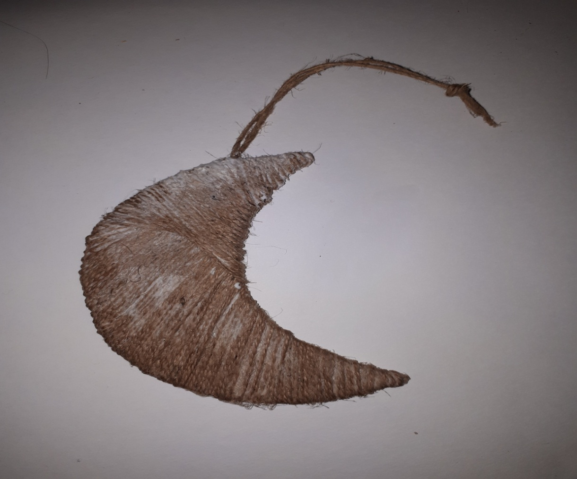
Дополнительно промазываем полумесяц снаружи клеем и распределяем его по ниткам, чтобы они еще лучше «схватились».

Slide 11
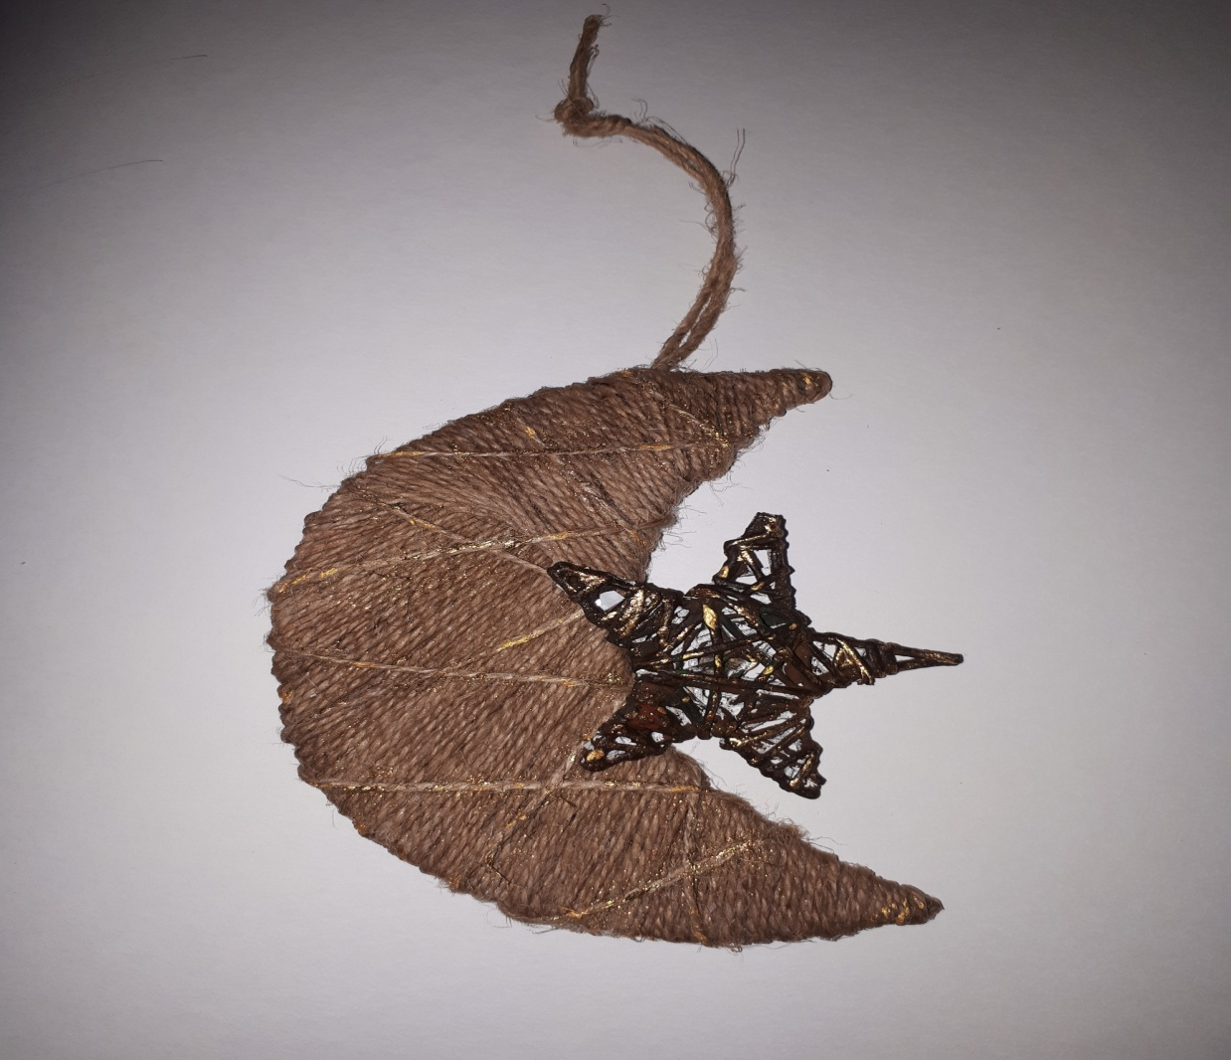
Акриловой краской золотистого цвета, промазываем отдельные нити. Декорируем полумесяц «звездой» из шпагата.

Slide 12
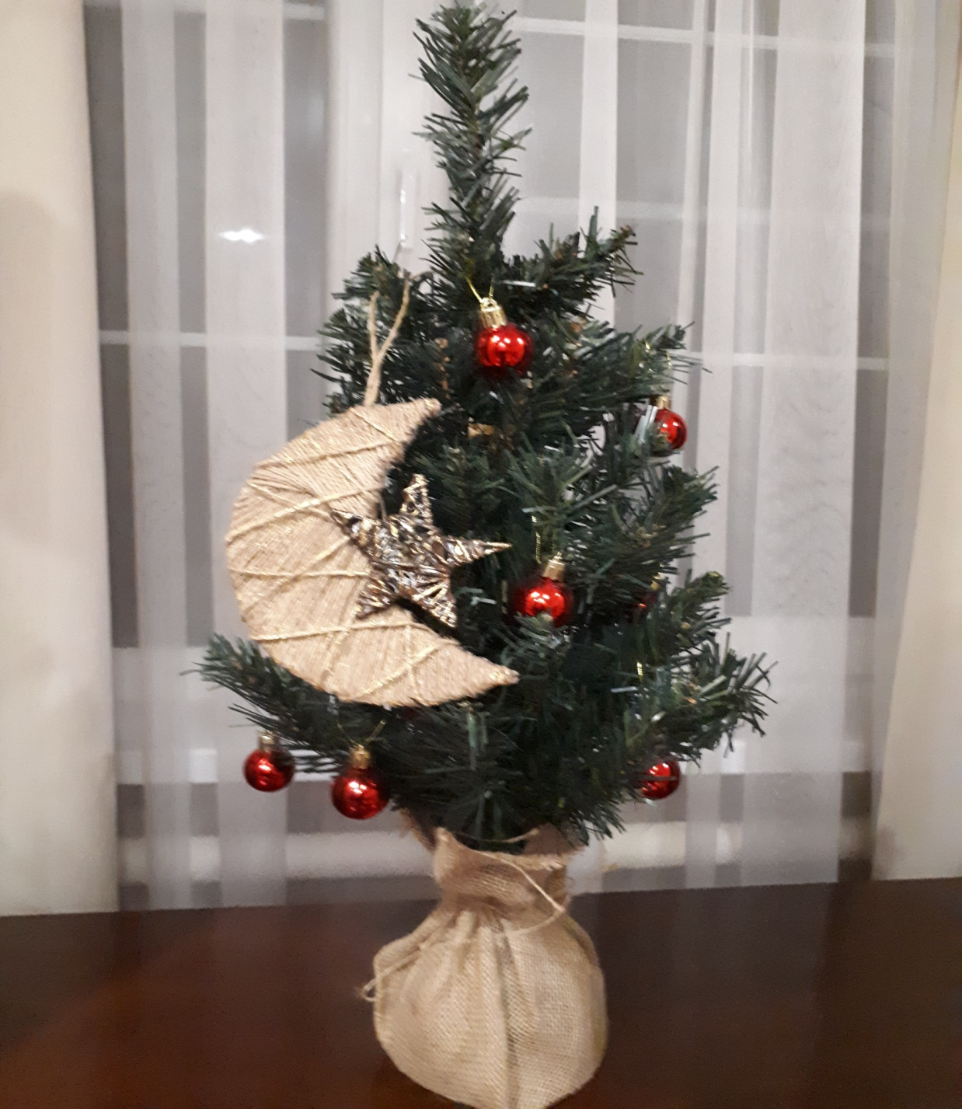
Готово! Вешаем новогоднее украшение «Полумесяц» на елочку и любуемся получившейся красотой.

Slide 13
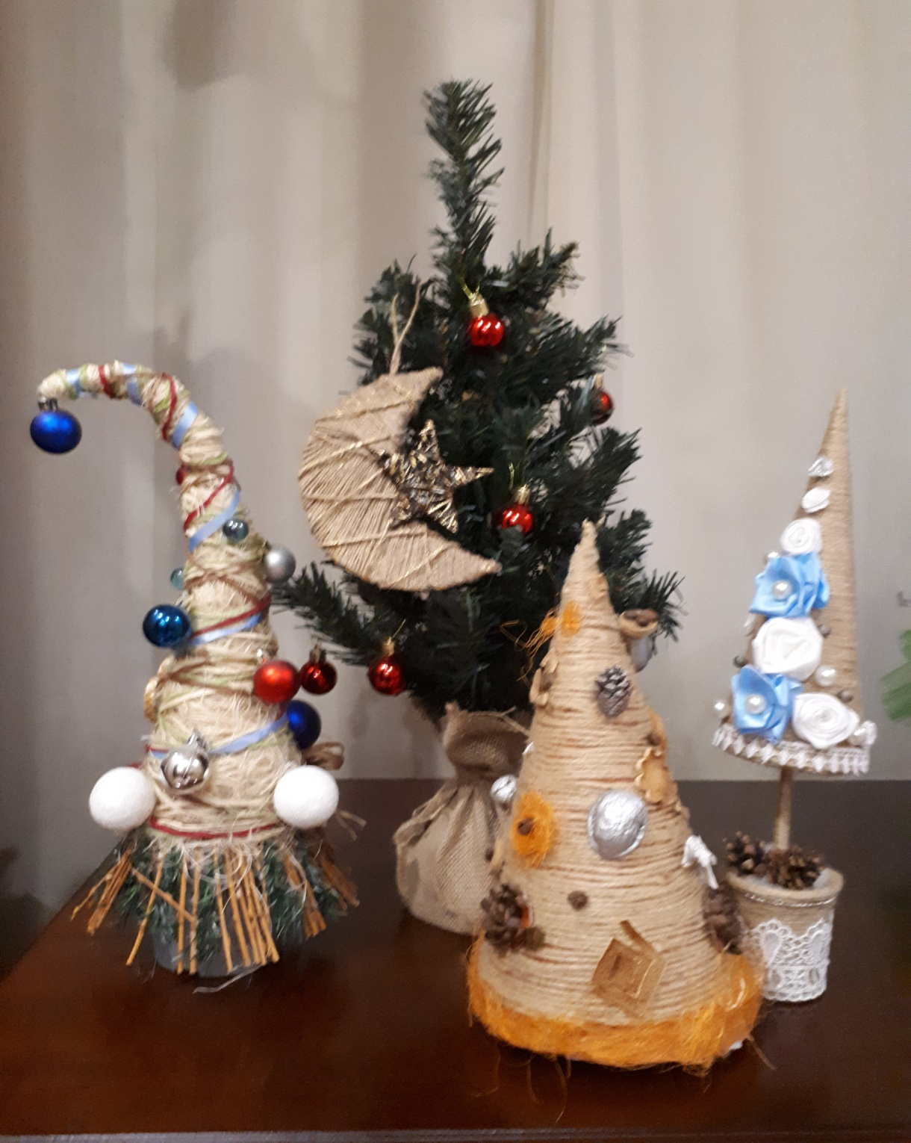

Slide 14
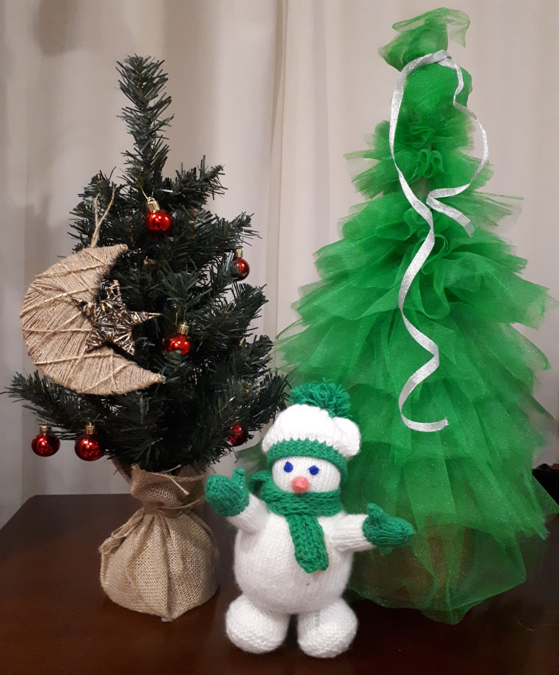

Slide 15
